Slide 1
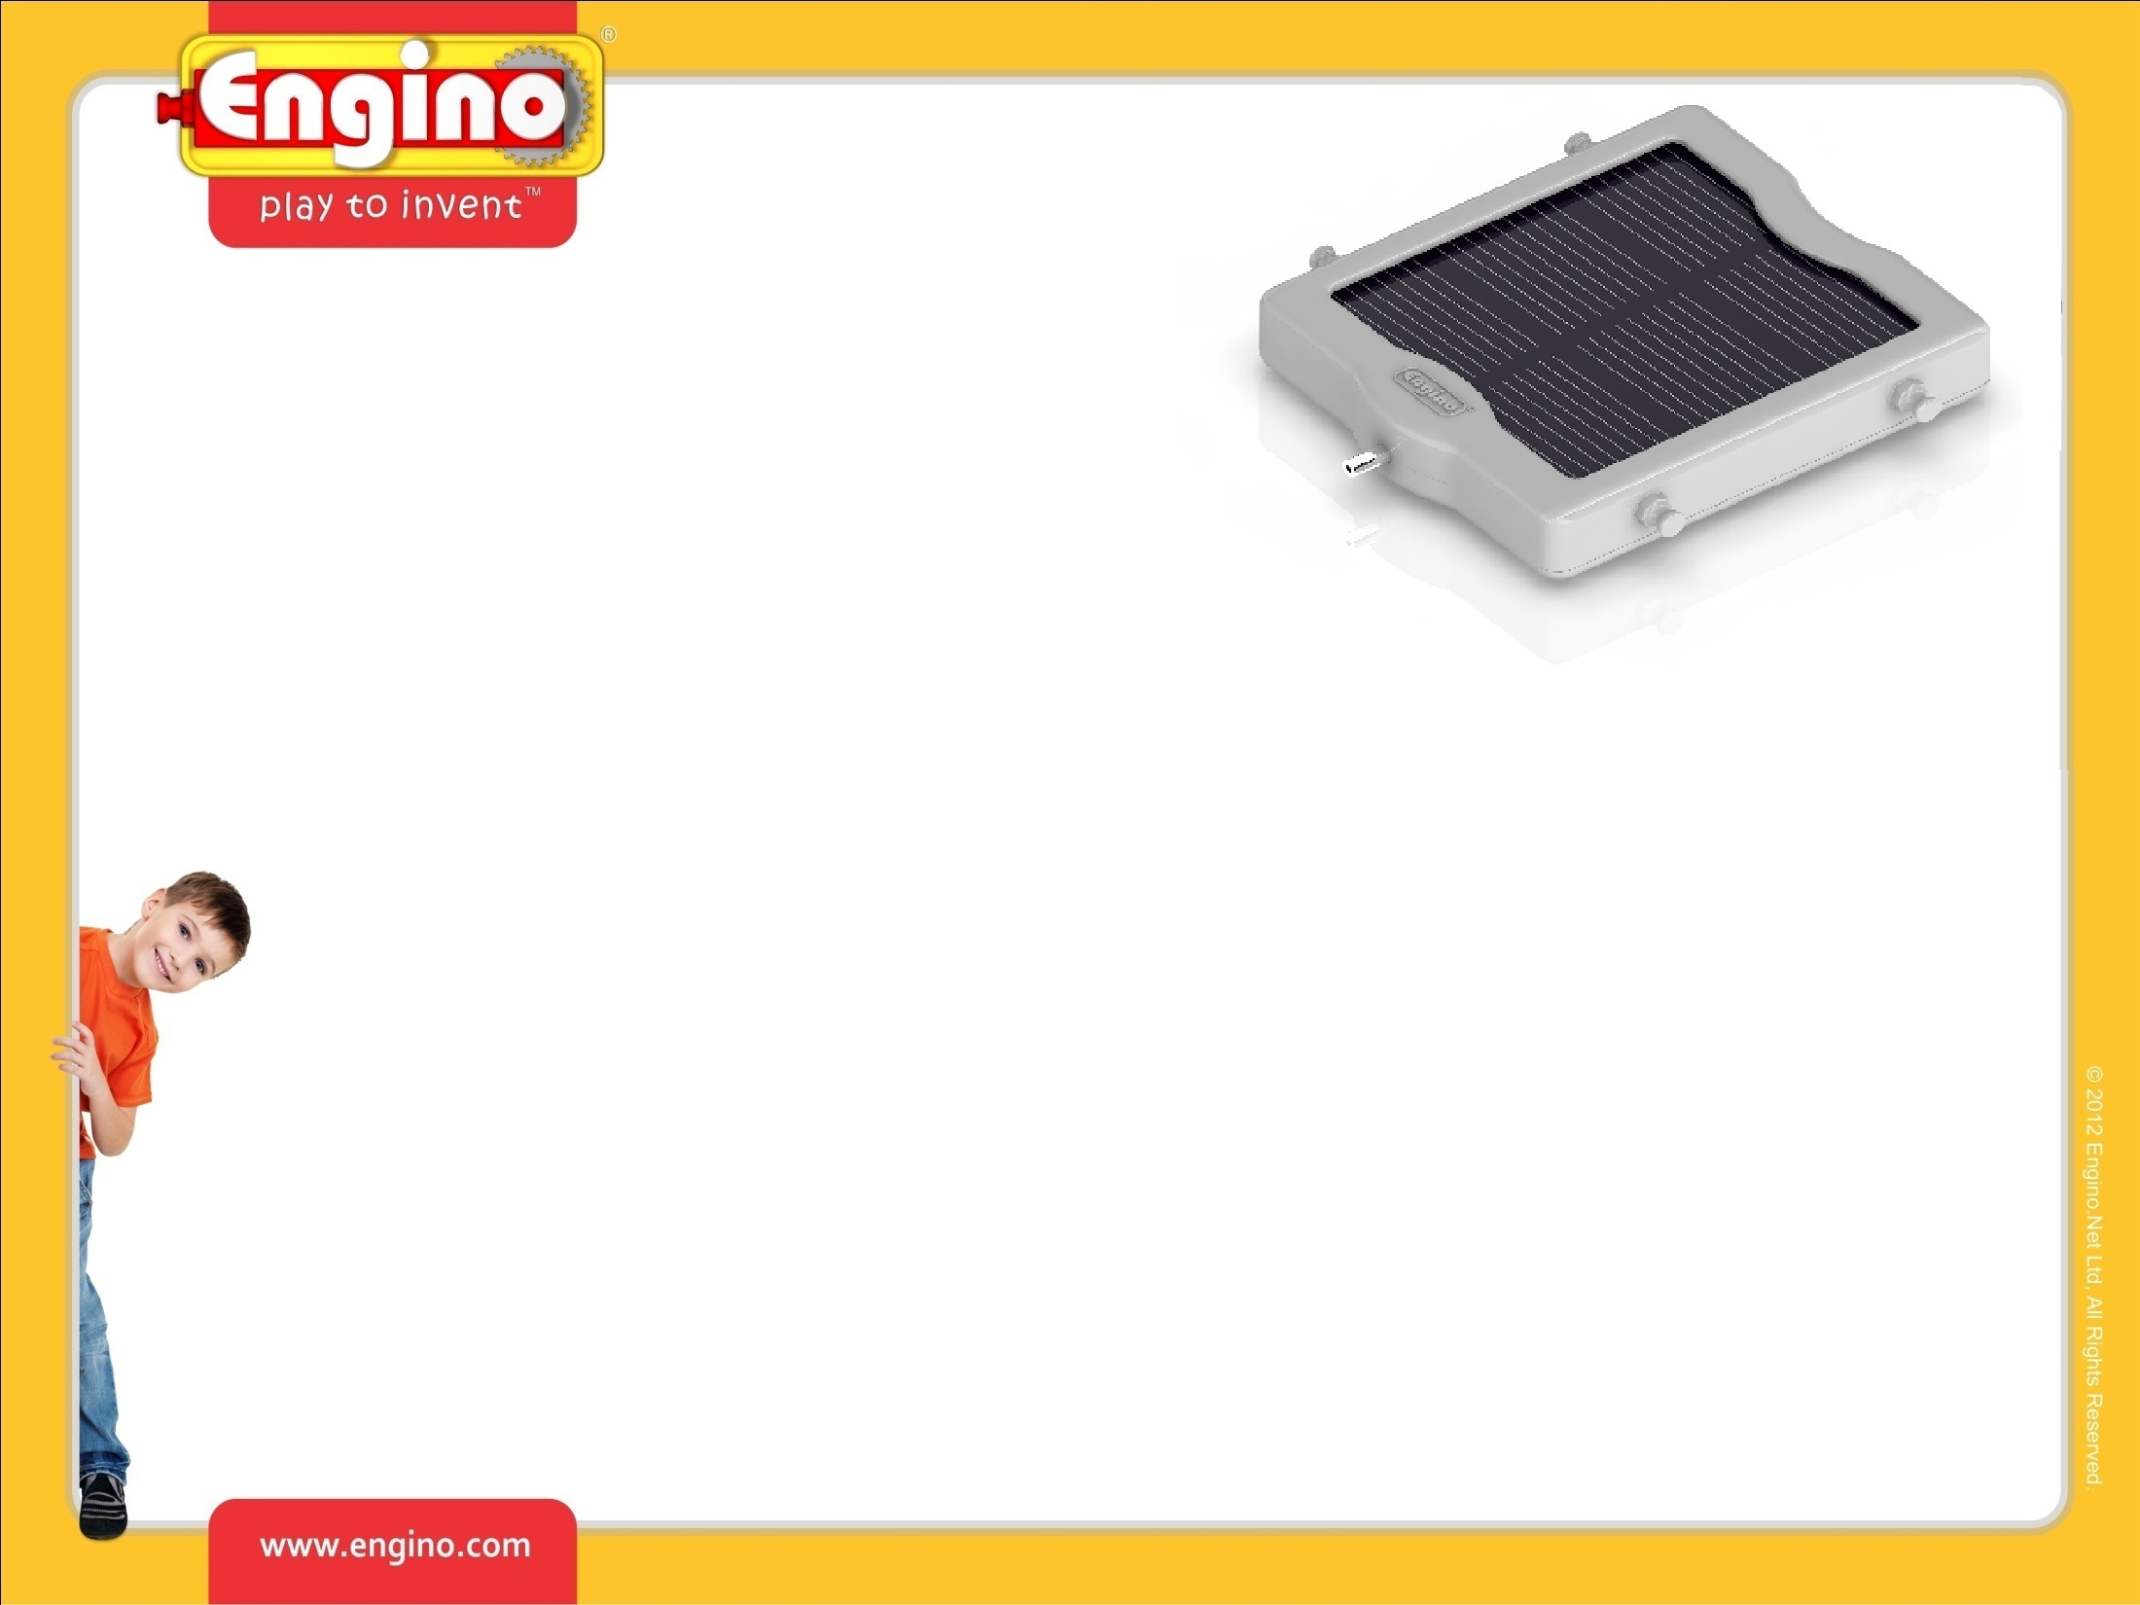



Engino Solar
ΣΧΕΔΙΑΣΜΟΣ ΚΑΙ
ΑΝΑΠΤΥΞΗ ΕΝΟΣ ΝΕΟΥ
ΠΑΙΧΝΙΔΙΟΥ
ΗΛΙΑΚΗΣ ΕΝΕΡΓΕΙΑΣ
Παρουσίαση τελικών αποτελεσμάτων ερευνητικού προγράμματος συγχρηματοδοτούμενο από το Ίδρυμα Προώθησης Έρευνας και τα διαθρωτικά ταμεία της Ε.Ε.
Παρουσίαση: Κώστας Σίσαμος, Συντονιστής Έργου

Slide 2
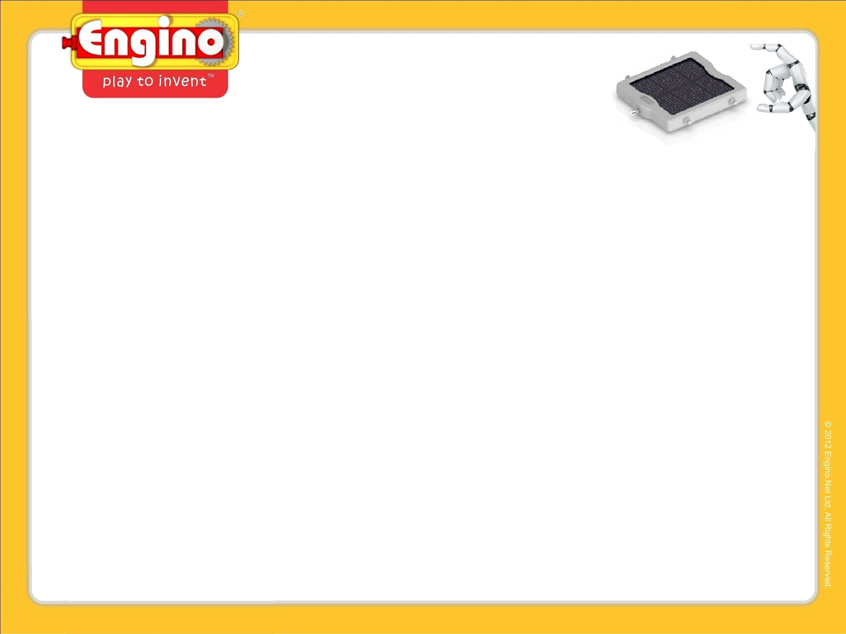
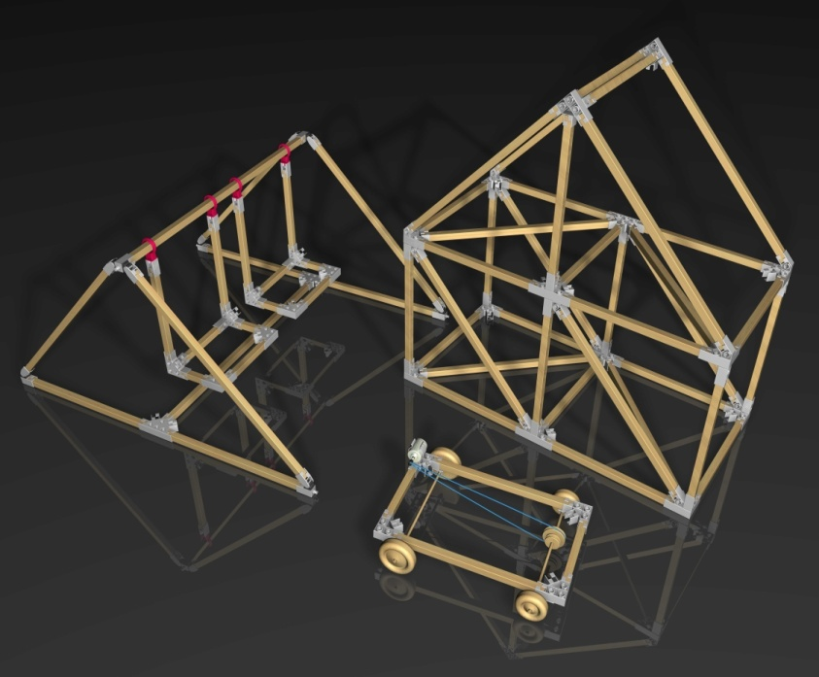
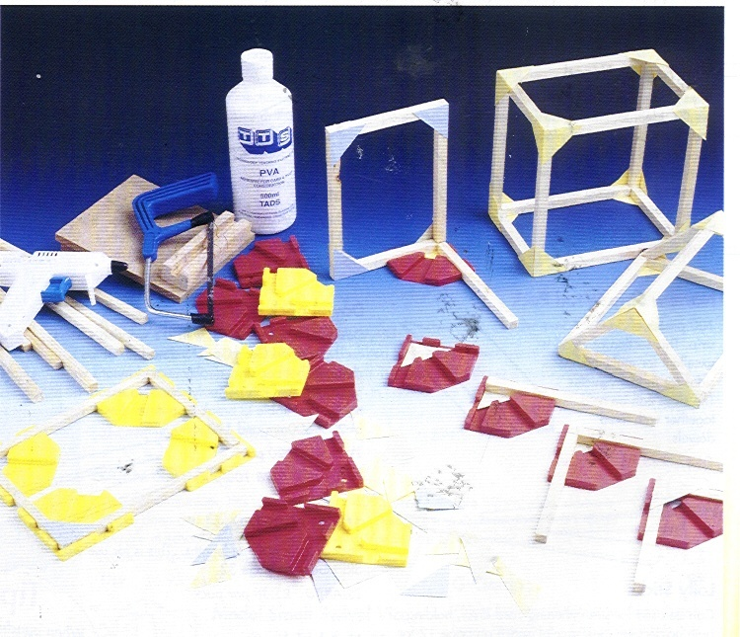
Η ΕΤΑΙΡΙΑ
Η engino ξεκίνησε το 2004 με σκοπό να σχεδιαστούν συνδετήρες για τα ξύλα στο μάθημα Σχεδιασμού και Τεχνολογίας
Νέα μέθοδος συναρμολόγησης
με πλαστικούς συνδετήρες engino
Παραδοσιακός τρόπος
σύνδεσης με γόμα και χαρτονάκι

Slide 3
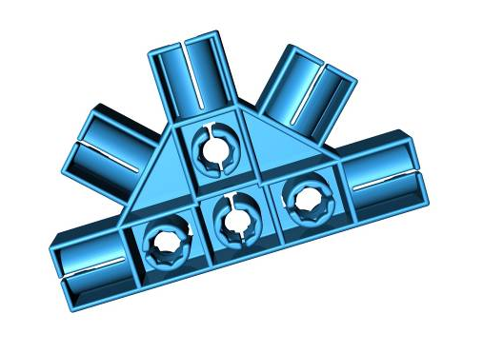
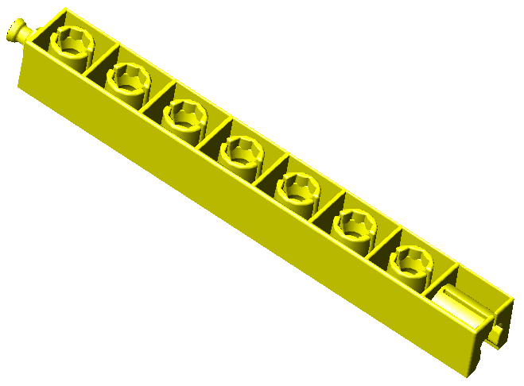
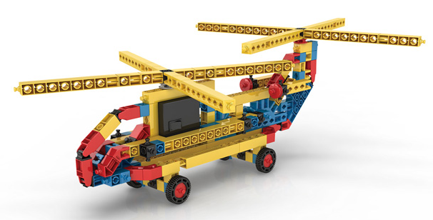
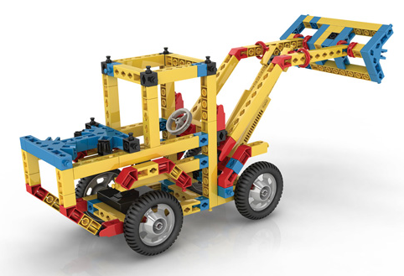
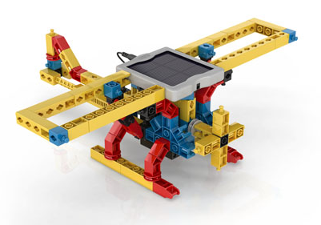
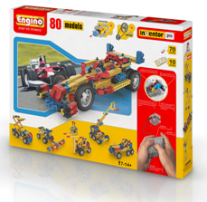
Η ΕΤΑΙΡΙΑ
Στην πορεία διαφάνηκε η ανάγκη για ένα ολοκληρωμένο παιχνίδι για να μπορούν τα παιδιά να μαθαίνουν τεχνολογία παίζοντας και στο σπίτι
Σχεδιασμός νέων εξαρτημάτων…
Κατασκευή μοντέλων…
Ανάπτυξη οδηγιών κατασκευής…
Σχεδιασμός
πακέτων πώλησης…

Slide 4
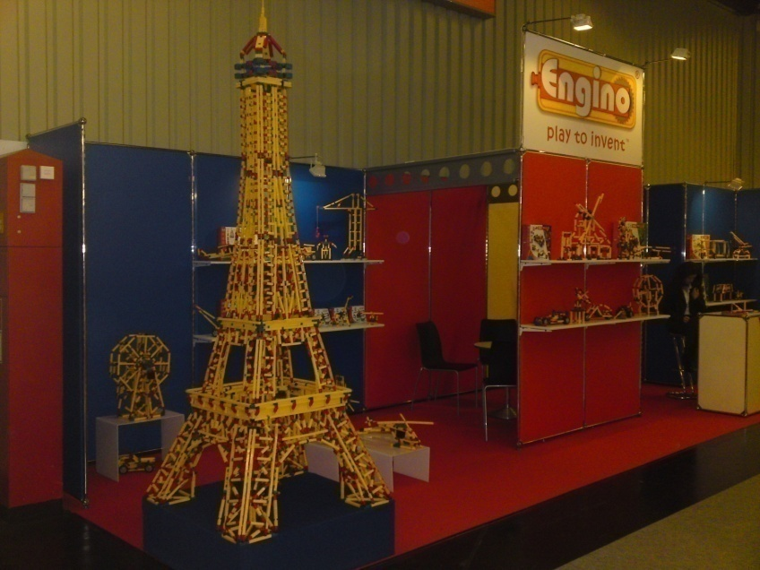
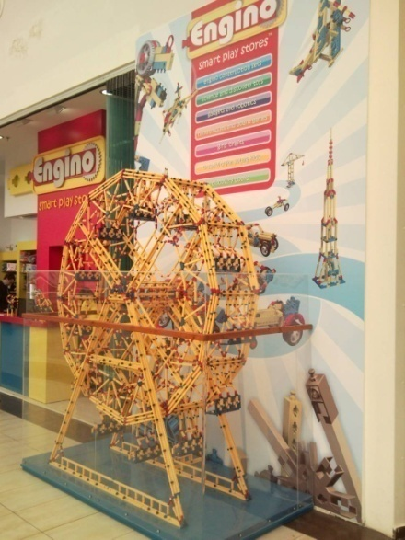


Η ΕΤΑΙΡΙΑ
Τα πρώτα πακέτα engino κυκλοφόρησαν το 2007 και κάθε χρόνο προστίθενται νέα εξαρτήματα και προϊόντα.
Δημιουργία
καταστήματος
στη Λεμεσό…
Παρουσιάστηκε το παιχνίδι
σε πολλές διεθνείς εκθέσεις…
Από το 2012
Εργοστάσιο
στην Κύπρο…
Διεθνείς
και τοπικές
βραβεύσεις…

Slide 5
ΓΕΝΙΚΑ ΣΤΟΙΧΕΙΑ
ΕΡΓΟΥ
ΤΟ ΕΡΓΟ ΞΕΚΙΝΗΣΕ ΤΟΝ ΝΟΕΜΒΡΙΟ ΤΟΥ 2010
ΑΝΑΔΟΧΟΣ ΦΟΡΕΑΣ Η ΕΤΑΙΡΙΑ ENGINO
ΚΑΙ ΣΥΝΕΡΓΑΖΟΜΕΝΟΣ ΦΟΡΕΑΣ ΤΟ ΠΑΝΕΠΙΣΤΗΜΙΟ ΚΥΠΡΟΥ-ΕΠΑ
ΤΟ ΕΡΓΟ ΟΛΟΚΛΗΡΩΘΗΚΕ ΣΕ 24 ΜΗΝΕΣ ΜΕ ΚΟΣΤΟΣ ΑΝΑΠΤΥΞΗΣ ΠΕΡΙΠΟΥ 200000 ΕΥΡΩ
Η ΧΡΗΜΑΤΟΔΟΤΗΣΗ ΑΠΟ ΤΟ ΙΠΕ ΑΝΕΡΧΕΤΑΙ ΣΤΙΣ 145000 ΕΥΡΩ
ΤΟ ΕΡΓΟ ΕΣΤΙΑΖΕΤΑΙ ΣΕ 2 ΤΟΜΕΙΣ ΕΡΕΥΝΑΣ:
- ΜΗΧΑΝΟΛΟΓΙΚΟ
- ΠΑΙΔΑΓΩΓΙΚΟ

Slide 6

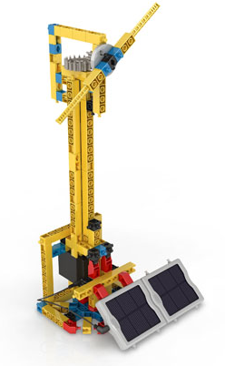
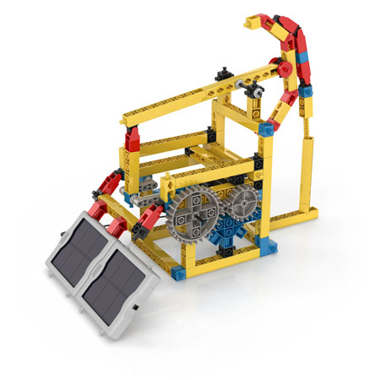
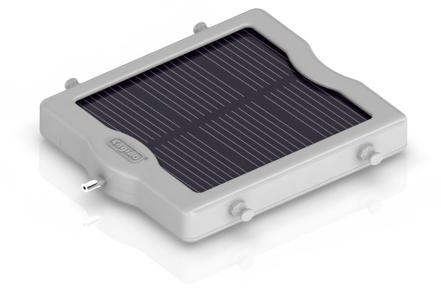
ΣΤΑΔΙΑ ΑΝΑΠΤΥΞΗΣ
ΜΗΧΑΝΟΛΟΓΙΚΟ ΜΕΡΟΣ
Σχεδιασμός νέων εξαρτημάτων :
ΗΛΙΑΚΟ ΠΑΝΕΛ 3V
Μεγάλη επιφάνεια
συλλέκτη
Θα έπρεπε να μπορεί να κινεί τα μοντέλα engino που είναι μεγάλα σε μέγεθος
Αυξημένο κόστος
Πολλά πάνελ μπορούν
να συνδεθούν μεταξύ τους για
αύξηση της ενέργειας!
ΚΑΙΝΟΤΟΜΙΑ:

Slide 7
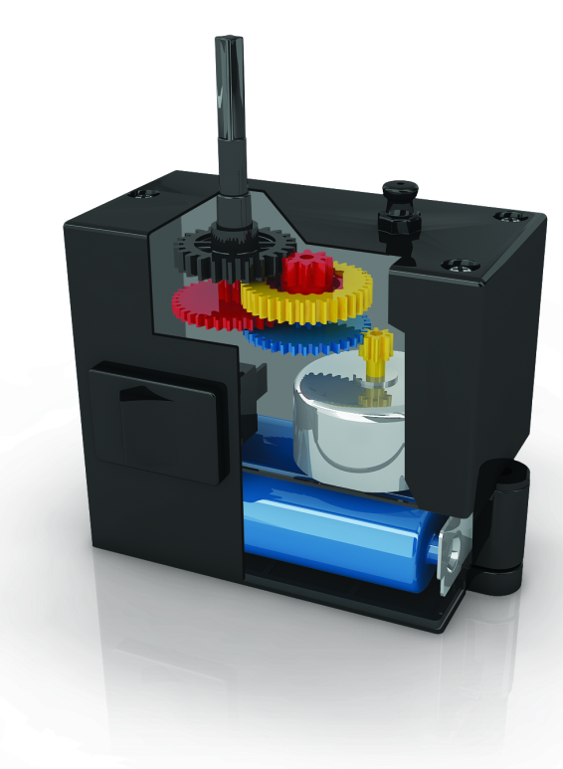
ΣΤΑΔΙΑ ΑΝΑΠΤΥΞΗΣ
ΣΤΑΔΙΑ ΑΝΑΠΤΥΞΗΣ
ΜΗΧΑΝΟΛΟΓΙΚΟ ΜΕΡΟΣ
Σχεδιασμός νέων εξαρτημάτων :
ΗΛΕΚΤΡΙΚΟΣ ΚΙΝΗΤΗΡΑΣ - ΜΟΤΕΡ
Αναπτύχθηκε ειδικό μοτέρ με ενσωματωμένο
κιβώτιο ταχυτήτων για να μπορεί να κινείται
με ηλιακή ενέργεια.
Το μοτέρ φάνηκε ότι είχε προβλήματα και σχεδιάστηκε άλλο πιο δυνατό και ενσωματωμένη μπαταριοθήκη για λειτουργία ακόμα και χωρίς ηλιακό πάνελ!

Slide 8
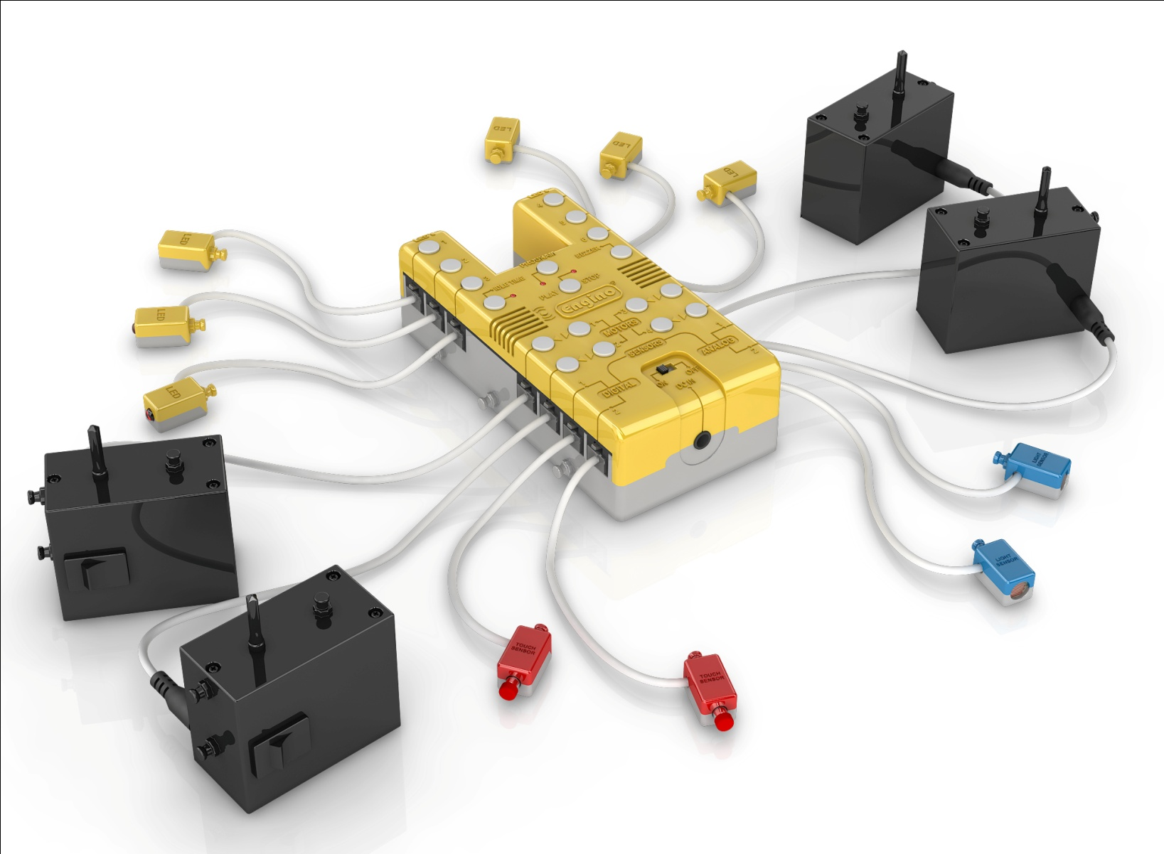
ΣΤΑΔΙΑ ΑΝΑΠΤΥΞΗΣ
Το ίδιο μοτέρ μπορεί να χρησιμοποιηθεί σε διάφορα μοντέλα ακόμα και σε μοντέλα ρομποτικής που
αναμένεται να είναι
έτοιμα αρχές του 2013

Slide 9
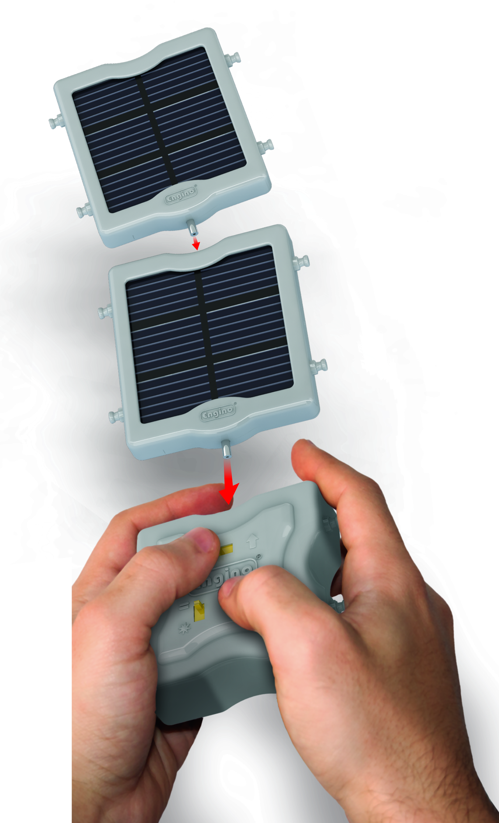
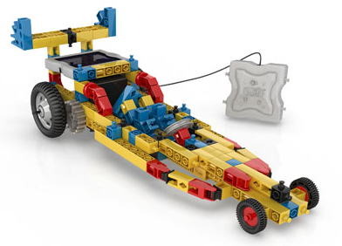
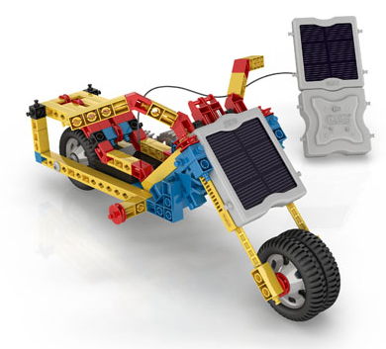
ΣΤΑΔΙΑ ΑΝΑΠΤΥΞΗΣ
ΣΤΑΔΙΑ ΑΝΑΠΤΥΞΗΣ
ΤΗΛΕΧΕΙΡΗΣΤΗΡΙΟ
Για την παροχή ενέργειας στα μοντέλα ανεξαρτήτως της θέσης του μοντέλου και της ηλιοφάνειας, αναπτύχθηκε ενσύρματο τηλεχειριστήριο που λειτουργεί είτε με ενέργεια από τους ηλιακούς συλλέκτες είτε από 3χΑΑΑ μπαταρίες.

Slide 10
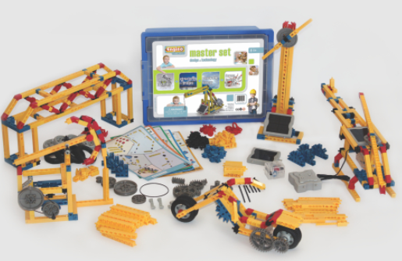

ΣΤΑΔΙΑ ΑΝΑΠΤΥΞΗΣ
ΠΑΚΕΤΑ ΔΙΑΘΕΣΗΣ
Για τα σχολεία αναπτύχθηκε ένα σετ σε πλαστικό κουτί με αρκετά εξαρτήματα για όλα τα κεφάλαια που αφορούν μηχανισμούς, δομές, και ενέργεια.
Επιπρόσθετα, σχεδιάστηκαν σε ξεχωριστό λογισμικό όλες οι εκπαιδευτικές δραστηριότητες με γραφικά και κίνηση

Slide 11
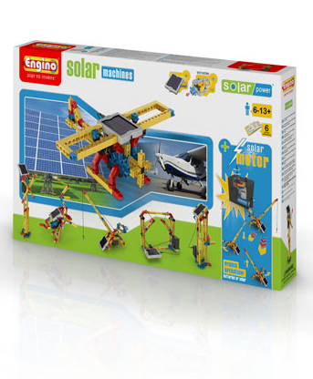
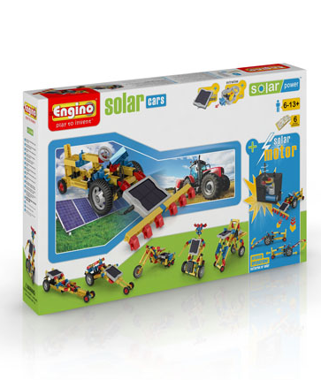
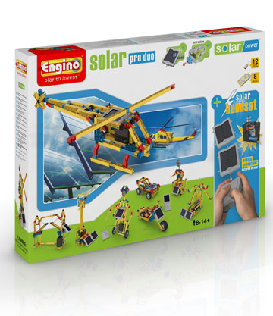
ΣΤΑΔΙΑ ΑΝΑΠΤΥΞΗΣ
ΠΑΚΕΤΑ ΔΙΑΘΕΣΗΣ
Για τα καταστήματα αναπτύχτηκαν 3 ολοκληρωμένα πακέτα:

Slide 12
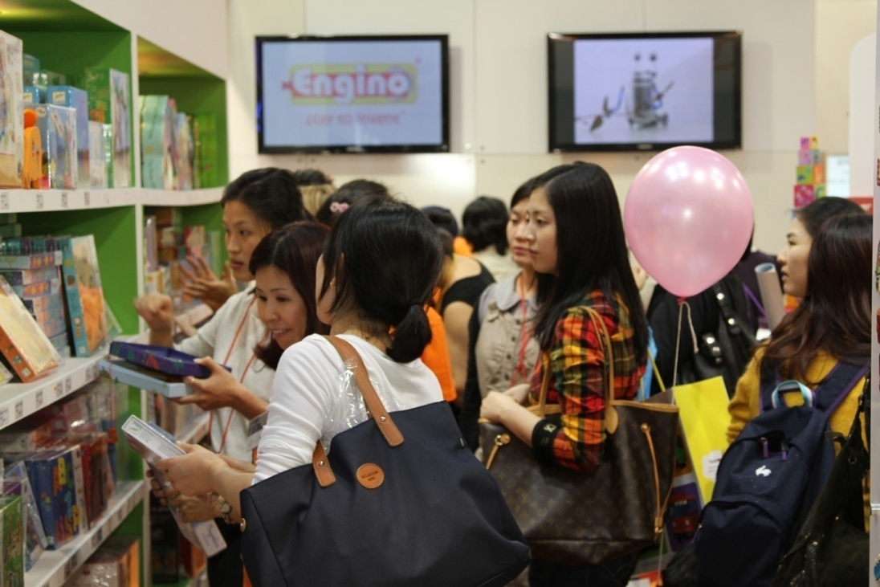
ΣΤΑΔΙΑ ΑΝΑΠΤΥΞΗΣ
ΠΑΙΔΑΓΩΓΙΚΕΣ ΔΡΑΣΤΗΡΙΟΤΗΤΕΣ
Για να μπορεί το προϊόν να ενταχθεί αποτελεσματικά στην στη τάξη, έχει αναπτυχθεί σε συνεργασία με το Δρ. Κώστα Κωνσταντίνου και την ομάδα του στο Πανεπιστήμιο Κύπρου, αξιόλογο εκπαιδευτικό υλικό με δραστηριότητες και πειράματα, κάτι που θα έχετε την ευκαιρία να γνωρίσετε σε επόμενες παρουσιάσεις και στα εργαστήρια!
Από παρουσίαση του engino σε σχολεία στην Κορέα…
Σας ευχαριστώ…

